Slide 1
일본의 대중문화- 애니메이션
일본 애니메이션（アニメ）:
보통 일본 애니메이션을 ‘아니메’로 호칭
전 세계적으로 많은 영향 끼침.
대표적인 제작사: 도에이 동화(東映アニメーション), 무시 프로덕션(虫プロダクション), 스튜디오 지브리(スタジオジブリ)

Slide 2



일본 애니메이션의 시작
일본 애니메이션의 시작
시모카와 오텐(下川凹天), 고우치 준이치(幸內純一), 기타야마 세이타로(北山清太郎)
일본 애니메이션의 선구자

Slide 3
최초의 일본 애니메이션
1917년, 일본 애니메이션 선구자들에 의해 만들어짐
•<문지기 이모카와 무쿠조> •<해나와헤코나이 명검이야기> • <원숭이와 게의 전투>
(시모카와 오텐 作) (고우치 쥰이치 作) (키타야마 세이타作)
최초의 일본 애니메이션

Slide 4

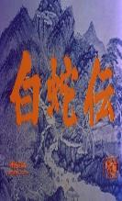
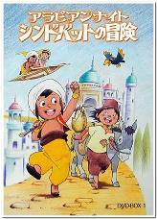
일본 애니메이션의 성장
패망 이후, 도에이 동화의 탄생(1955)과 테즈카 오사무의 등장
도에이의 첫 작품 <새끼 고양이의 낙서> 발표
최초의 극장 애니메이션 <백사전> 등장
뒤이어 <신밧드의 모험>,
<개구쟁이 왕자의 왕뱀 퇴치> 가 대중적 인기多
일본 애니메이션 산업화의 주춧돌 역할

Slide 5
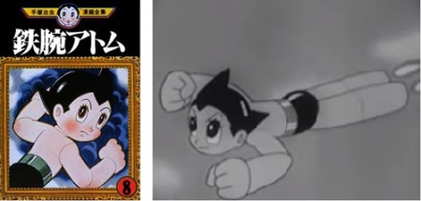
1960년, 테즈카 오사무에 의해 <무쇠팔 아톰>의 탄생 (당시 사회성 반영)
이후 공상과학물에 지대한 영향 끼침
일본 애니메이션 산업→ 경쟁력 있는 작품모델

Slide 6
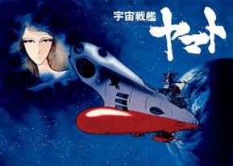
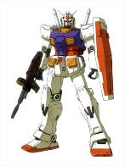
‘아니메’의 부흥, 그리고 스튜디오 지브리
1970년 중반, 반전의 계기 맞이--- <우주전함 야마토> 시리즈 출몰 後
‘오타쿠’문화 발생
70년대의 아니메 부흥 선도 역할: 건담을 비롯한 SF 장르

Slide 7
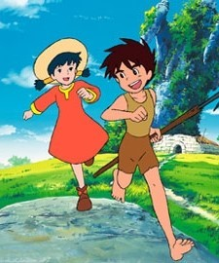


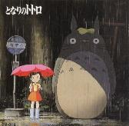


80년대: 극장용 애니메이션 급팽창
미야자키 하야오, 타카하타 이사오 중심
스튜디오 지브리 설립
TV 애니메이션 <바람계곡 나우시카>
<미래소년 코난>

